Slide 1
Adobe Experience Cloud カスタマーサポートガイド
このガイドに記載されている情報とリソースを活用すると、アドビソリューションの価値を最大限に引き出すことができます。

Slide 2
重要な情報とリソース
1
Adobe Experience コアサービス
2
カスタマーサポートサービス
3
お使いのアドビソリューション
4
サポートチケットの申請方法
5
アドビサポートとの連携
6
ツールとリソース

Slide 3


Adobe Experience Cloud：キャンペーン作成や広告管理のほか、事業内容を詳細に把握するための各種ソリューションを統合したセットです。詳細情報
Adobe Experience Cloud チュートリアル
コンテンツとコマース
データインサイトとオーディエンス
Adobe Experience Manager
Adobe Commerce
Adobe
Analytics
Adobe Customer Journey Analytics
Adobe Real-Time CDP
Adobe Audience Manager
カスタマージャーニー
マーケティングワークフロー
Adobe Target
Adobe Campaign
Adobe Journey Optimizer
Adobe Marketo Engage
Adobe Workfront

Slide 4


カスタマーサポートガイドライン
このガイドに記載されているポータルやエイリアスを活用すると、多種多様な情報やサポートリソースにアクセスできます。 オープン中のチケットの表示や、新しいチケットの申請、カスタマーサポートへの問い合わせも可能です。
カスタマーサポートに含まれるもの
カスタマーサポートに含まれないもの
ü サポートされている設定で発生した製品の問題のトラブルシューティング
ü リモート診断
ü サポートパッケージをカスタマイズするために用意されている、追加のサービス機能強化
ü 製品アップグレードリリース（オンプレミス）
ü メンテナンスリリース（オンプレミス）
ü アプリケーション統合の問題*
x アーキテクチャのレビュー
x カスタムコードのレビューまたはトラブルシューティング
x 機能強化（コミュニティにアイデアとして投稿して下さい）
x ナレッジトランスファーおよびトレーニングサービス
x 開発サービス
x 実装
x サードパーティの製品やハードウェアの推薦
x アドビ以外の製品のトラブルシューティング
x サポートされていない設定で発生した問題（注意： そのようなリクエストは受け付けられません）
x パフォーマンスチューニング
x 再現できない問題
*アドビ側の問題に限ります

Slide 5
カスタマーサポートへの問い合わせ方法
アドビカスタマーサポートでは、チャットやメール、電話、web を使用してサポートを行っています。P1 の問題については、迅速な対応が必要なことから、電話でのお問い合わせを推奨しています。
アドビがお問い合わせに効率よく対応できるように、アドビ側で問題の現象を再現するために必要なすべての手順をお知らせください。より明確かつ詳細な情報があれば、より適切な対応が可能になります。チケットを申請する際は、カスタマーサポートへの連絡方法に応じて、問題の概要や必要な情報を準備しておくことをお勧めします（例：p.22 を参照）。
このガイドに記載されているポータルやエイリアスを活用すると、多種多様な情報やサポートリソースにアクセスできます。オープン中のチケットの表示や、新しいチケットの申請、カスタマーサポートへの問い合わせも可能です。
エンタープライズクラウドサポート
サポートポータル | 電話サポート | アドビステータス
Adobe Experience League サポート Adobe Experience Manager サポート Adobe Campaign サポート | 電話番号 1 800 497 0335 （米国およびカナダ） 地域別電話番号 | アドビシステムステータスの確認 システムステータス全般
* すべての製品にサポートポータルやチャットが用意されているわけではありません。サポートへの問い合わせ方法については、各製品のページでご確認ください。
* チャットサポートは日本語に対応していません。

Slide 6
カスタマーサポートに問い合わせできる担当者
アドビでは、お客様のデータのセキュリティと保護を最優先に考えています。セキュリティと保護を確実に実現するために、お客様の組織において複数の担当者をサポート対象ユーザーとして指名しておくことをお勧めします。サポート対象ユーザーは、製品にフルアクセスする権限を持ち、製品に関するトレーニングを受けていて、実装に関する基本的な質問に回答できる方を指名してください。
· データを検討したり、アカウント設定に必要な変更を加えたりする権限があるのは、サポート対象ユーザーのみです。
· サポート対象ユーザーとして承認されていない人もサポートチームに連絡することはできますが、オンラインヘルプやフォーラムに案内されます。
サポート対象ユーザーの変更または追加
· 変更できるのは、既存のサポート対象ユーザーの情報のみです（組織の既存のサポート対象ユーザーの リストで行います）。
· ユーザーを追加または削除するには、カスタマーケアに電話またはメールでご連絡ください。
アドビカスタマーサポート：サポート対象ユーザー
 | オンラインサポート | ビジネスサポート | エンタープライズサポート | エリートサポート
製品別 サポート対象 ユーザー数 | 4 | 6 | 10 | 15

Slide 7
アドビカスタマーサポート：地域の営業時間、言語サポート、電話番号
アドビの現地営業時間は、お客様の請求先の地域に準じます。
地域の営業時間と言語サポート
南北アメリカ |  | ヨーロッパ、中東、アフリカ |  | アジア太平洋
米国 | 1 800 497 0335 | デンマーク | (+45) 80 20 6017 | オーストラリア | (+61) 1800 358 683
カナダ | 1 800 497 0335 | フランス | (+33) 08 05 540 755 | 中国 | (+86) 108 004 400 548
 |  | ドイツ | (+49) 0800 752 2581 | 香港 | (+852) 30 713 107
 |  | イタリア | (+39) 800 919 224 | インド | (+91) 0008 004 402 107
 |  | スウェーデン | (+46) 0200 810 330 | マレーシア （有料通話） | (+60) 1800 220 120
 |  | 英国 | (+44) 0800 169 0454 | ニュージーランド（有料通話） | (+64) 050 861 4264
 |  |  |  | フィリピン （有料通話） | (+63) 1 800 8908 8359
 |  |  |  | シンガポール | (+65) 1 800 818 5220
 |  |  |  | 韓国 | (+82) 080 517 0880
 |  |  |  | 台湾 | (+886) 0 800 066 6381
南北アメリカ | ヨーロッパ、中東、アフリカ
午前 6:00 ～午後 5:30 | 午前 9:00 ～午後 5:00
アジア太平洋 | 日本*
午前 9:00 ～午後 5:00 | 午前 9:00 ～午後 5:30
例外：
*サポートで対応している言語は、英語および日本語のみです。
Adobe Commerce のサポートは、日本語に対応していません。
（日本語サポート）P2、P3、P4 の場合は、営業時間内のみの対応です。
Marketo Engage 電話サポート
南北アメリカ | ヨーロッパ、 中東、アフリカ | アジア太平洋 | 日本
無料通話： +1 877 270 6586 | 英国： 0800 151 3030 ヨーロッパ： +353 1 242 3030 | オーストラリア： +61 2 8031 8188 | +81 3 6478 6080
お住まいの地域で利用可能なカスタマーケアの電話番号がない場合は、+1 800 497 0335 をご利用ください。 ただし、これは米国の番号ですので、お住まいの地域に応じて電話料金がかかります。ご注意ください。

Slide 8
アドビカスタマーサポート：優先度の定義
お問い合わせに対する応答時間や対応は、お客様から報告された業務への影響具合の評価に応じて決定されます。業務への影響が重大であるほど、優先度も高くなります。適切な優先度の判定のために、以下のガイドラインを参考にしてください。
サービスレベルターゲット：初期対応と優先度の定義
優先度 | 定義 | オンライン サポート | ビジネス サポート | エンタープライズ サポート | エリート サポート
優先度 1 | お客様の本番業務機能がダウンしている、または著しいデータ損失やサービス低下があり、機能およびユーザビリティを復元するための早急な処置が必要。 | 24 時間年中無休／ 1 時間 | 24 時間年中無休／ 1 時間 | 24 時間年中無休／ 30 分 | 24 時間年中無休／ 15 分
優先度 2 | お客様の業務機能に重大なサービス低下や潜在的なデータ損失があるか、主な機能が影響を受けている。 | 営業時間／ 4 時間 | 営業時間／ 2 時間 | 平日24時間／ 1 時間 | 平日24時間／ 30 分
優先度 3 | お客様の業務機能に軽微なサービス低下があるが、業務機能を正常に続行できる解決策／回避策が存在する。 | 営業時間／ 6 時間 | 営業時間／ 4 時間 | 営業時間／ 2 時間 | 平日24時間／ 1 時間
優先度 4 | 現在の製品機能に関する一般的な質問または機能拡張のリクエスト。 | 営業日／ 3 日 | 営業日／ 1 日 | 営業日／ 1 日 | 営業日／ 1 日

Slide 9



Adobe Analytics：顧客のあらゆる行動について情報を収集、整理、 分析、レポートできる、業界トップレベルのソリューションです。
結果に繋がるインサイト
新しいアルゴリズム アトリビューションモデル
Customer Journey Analytics
ビジネスユーザーや上層部の意志決定者が、モバイルデバイスを使用して、迅速かつ容易にインサイトにアクセスし、インタラクティブクエリに対する回答を即座に取得できるようになりました。
ユーザーが、ペイドメディア、アーンドメディア、所有メディアにまたがって、より正確にマーケティング投資を評価できるようになりました。
ビジネスインテリジェンスチームやデータサイエンスチームが、強力な分析ツールキットを活用して、クロスチャネルデータを紐付けしたり分析したりできるようになります。
実装ガイド
Analytics コミュニティ
トレーニングとサポート
Analytics Exchange
Analytics ドキュメント

Slide 10



Adobe Audience Manager：ユニークオーディエンスプロファイルを容易に作成できるデータ管理プラットフォームです。最も価値の高いセグメントを特定し、あらゆるデジタルチャネルで活用することができます。
オーディエンスへの理解
新しいセグメントの作成
広告効果の向上
すべてのデータソースを一元管理することで、オーディエンスの全体像を把握できます。
価値の高い新セグメントを継続的に発見して整理し、ターゲティングやパーソナライゼーションをよりスマートに実現できるようになります。
あらゆるプラットフォームで特定のセグメントをターゲティング可能になり、 広告キャンペーンの効果を高めることができます。
実装ガイド
Audience Manager ドキュメント
トレーニングとサポート
Audience Manager Exchange
Audience Manager コミュニティ

Slide 11



Adobe Target:実行しやすいテストを活用して、最高のコンテンツを容易に特定できるので、適切な顧客に最適なエクスペリエンスを提供できます。
オムニチャネルパーソナライゼーションをあらゆる場所で実現
A/B テストや多変量分析テストによる推測からの脱却
AI 搭載の自動化および スケーリング機能ですべての エクスペリエンスが向上
最高レベルのエクスペリエンスでは、一貫したパーソナライゼーションを体験できます。アドビの統合されたプログレッシブプロファイルを使用すれば、あらゆるチャネルで最高レベルのエクスペリエンスを実現できます。
サイロでテストを個別に実行する必要は、もうありません。いつでも、どのチャネルからでも、あらゆるものを容易にテストすることができます。
ワンクリックで AI（人工知能）を適用し、すべての訪問者を一人ひとりテストしてパーソナライズすることができます。
実装ガイド
Target コミュニティ
トレーニングとサポート
Target Exchange
Target ドキュメント

Slide 12





Adobe Experience Manager：オンラインから実店舗まで、カスタマージャーニー全体にわたってスムーズなデジタルエクスペリエンスを管理および提供できる強力なプラットフォーム。
コンテンツ管理システム
デジタルアセット管理
デジタル登録と フォーム
AEM Cloud Service
デジタルサイネージ
容易にスケーリングできる自動化ツールで、あらゆるチャネルにまたがって、デジタルエクスペリエンスを創出し管理できます。
コンテンツの検索や修正に時間がかからなくなり、エクスペリエンスにより多くの時間を割けるようなります。
エンドツーエンドのソリューションで、入力フォームとコミュニケーションプロセスを効率よく連携させることができます。
優れた SLA とセキュリティによって最適なパフォーマンスを実現した、最初のクラウドネイティブなエンタープライズグレードのコンテンツ管理システムです。
顧客データやオンサイドトリガーに応答するインタラクティブサイネージで、オンラインと実店舗のエクスペリエンスを容易に連携させることができます。
Experience Manager コミュニティ
トレーニングとサポート
コアコンポーネント
エキスパートセッションで質問
Experience Manager セキュリティアップデート
実装ガイド：AEM Sites
実装ガイド：Experience Manager Assets
実装ガイド：Experience Manager Forms
Experience Manager as a Cloud Service 概要
Experience Manager ドキュメント
Experience Manager as Cloud Service ユーザーと実装ガイド

Slide 13



Adobe Campaign：あらゆるメディアをまたいでキャンペーンを容易に改善およびパーソナライズできる、クロスチャネルキャンペーン管理ツール。
キャンペーン管理の合理化
顧客を惹きつける魅力的なメッセージ
オートメーション
データの管理やキャンペーンパフォーマンスのモニタリングを一元的に行えます。
パーソナライズされ、状況に即して内容が変わる、リアルタイムのメッセージを活用することで、感動的な顧客体験を提供できます。
マーケティングオートメーションを活用して、キャンペーンの生産性を向上させ、市場投入までの期間を短縮できます。
実装ガイド：Campaign Classic
Campaign Classic コミュニティ
トレーニングとサポート： Campaign Classic
実装ガイド：Campaign Standard
Campaign Standard コミュニティ
トレーニングとサポート： Campaign Standard
Campaign Exchange

Slide 14

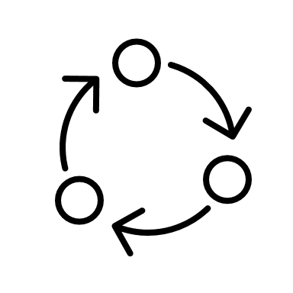

Adobe Experience Platform：どのシステムから取得した顧客データやコンテンツでも標準化して一元管理できるプラットフォーム。データサイエンスやマシンラーニング（機械学習）を活用し、よりリッチかつパーソナライズされた顧客体験のデザインと提供を実現します。
Customer Journey Analytics
Journey Orchestration
Real-time CDP
Adobe Experience Platform をベースにした、クロスチャネル分析のためのアドビの次世代ソリューションです。
ビジネスユーザーは、イベント、オーケストレーション、アクションの各アクティビティを結合して、ジャーニーを構築する方法を学ぶことができます。
エンタープライズ全体にわたって収集されたデータを結合し、お客様の情報を一元的に管理できます。
実装ガイド
Experience Platform コミュニティ
トレーニングとサポート
Experience Platform Exchange
Experience Platform ドキュメント
サポートケースの作成

Slide 15

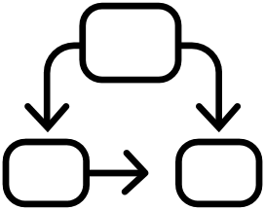

Adobe Primetime：放送局やケーブルネットワーク、サービスプロバイダーが、魅力的かつパーソナライズされた TV や映画のエクスペリエンスを創出および収益化することができる、マルチスクリーン TV プラットフォームです。
TV をどこからでも利用可能に
フレキシブルなワークフローの作成
結果に繋がるインサイトの提供
視聴者がどこにいても、見たい TV や映画のコンテンツを 34 億個ものデバイスにわたって提供可能です。
VOD やライブ TV、リニア TV など、既存の放送ワークフローや配信ワークフローに、モジュール化機能を追加できます。
メディアセラーは、Adobe Marketing Cloud 統合によって得られたインサイトにより、キャンペーンと広告の配信をリアルタイムで最適化することができます。
Primetime ドキュメント
トレーニングとサポート

Slide 16


Adobe Marketo Engage：Marketo Engage を使用し、顧客体験管理を根本的に変えることで、あらゆる段階で顧客との良好な関係を維持します。
顧客関係の促進
マーケティングの規模拡大
マスターアカウントベースのマーケティング
データドリブン型エンゲージメントで顧客を維持し、さらに獲得することができます。顧客体験の向上も可能です。また、カスタマーイネーブルメントにより、オンボーディングを改善したり、長期のカスタマーサクセスも促進できます。
規模の拡大や効率の向上を本格的に実現できます。テクノロジーを活用して、リーチや品質の促進、ROI の向上を図ることができます。
価値の高いアカウントを獲得、維持、促進できます。ターゲットアカウントリストの迅速な作成も可能です。ABM を総合的に測定し、最適化することもできます。さらに、シームレスなクロスチャネルエクスペリエンスも実現可能です。
Marketo コミュニティ
サポートポータル
Marketo ドキュメント
ナレッジベース
Marketo Exchange

Slide 17


Adobe Commerce：規模や場所を問わず、お客様とともに成長できるエンドツーエンドのコマースプラットフォームです。
1 つのプラットフォームであらゆるニーズに対応
業界屈指の AI が提供するインテリジェンス
新しいテクノロジーを採用できるスケーラビリティ
B2C 企業も、D2C への進出を考えている B2B 企業も、Adobe Commerce を採用すれば、1 つのプラットフォームを使用して、容易に複数のセールスチャネルやブランドを管理したり、新しい国で事業を展開したりできます。
Adobe Sensei AI を搭載したインテリジェントコマースにより、施策に繋がるデータ分析や、バックエンドワークフローの自動化が可能になりました。
Adobe Commerce は、新しいテクノロジーの迅速な採用を可能にするモジュールコア機能とヘッドレス機能を備え、優れたスケーラビリティを実現しています。
実装ガイド
Commerce コミュニティ
ナレッジベース
Commerce Exchange
Commerce ドキュメント
サポートケースの作成

Slide 18

Adobe Workfront：どこにいても連携でき、共同作業や複雑なワークフローを実行できます。
Adobe Workfront で実現できること
Workfront の特長
エンタープライズ管理
作業を計画し、優先順位付けし、反復できます。
連携がとれた共同作業で迅速に作業を完了できます。
プロセスを合理化して最適化できます。進捗を測定してレポートできます。
戦略に沿って作業を進行できます。
Workfront を活用したエンタープライズ作業管理により、会社や部署が計画や予測、共同作業において、優れたパフォーマンスを示し、さらなる発展が促進されます。
Workfront を採用すると、アドビ製品を使用しているマーケティングチームとクリエイティブチームが、エンタープライズプラットフォームで最新の作業管理を行えるようになり、事業全体の生産性が向上します。
実装ガイド
Workfront コミュニティ
基本を学ぶ
Workfront Exchange
Workfront ドキュメント
Workfront サポートポータル

Slide 19



Adobe Ad Cloud：予算に応じて、検索連動型広告やディスプレイ広告、ダイナミック広告の最適な組み合わせを予測できます。メディアプランの実行も自動化可能です。
全体像の把握
数字に裏打ちされた行動
ROI の最大化
検索連動型広告やディスプレイ広告、ソーシャル広告にまたがるキャンペーンのパフォーマンスの全体像を把握することで、顧客とブランドのインタラクションに対する理解を深めることができます。
精度の高いレポート機能により、オンライン広告で投資すべきタイミングと場所を知ることができます。
最も戦略的かつ効率的に広告を行うことで、ROI を向上させることができます。
Advertising Cloud Exchange
Advertising Cloud コミュニティ
トレーニングとサポート

Slide 20
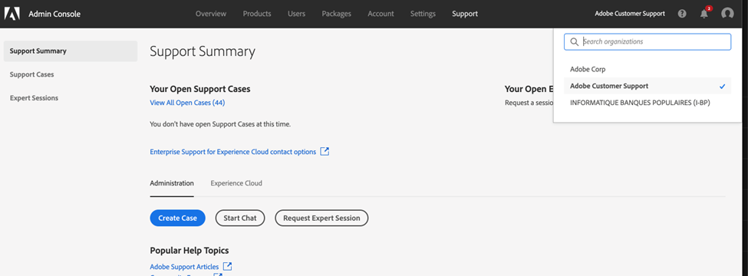
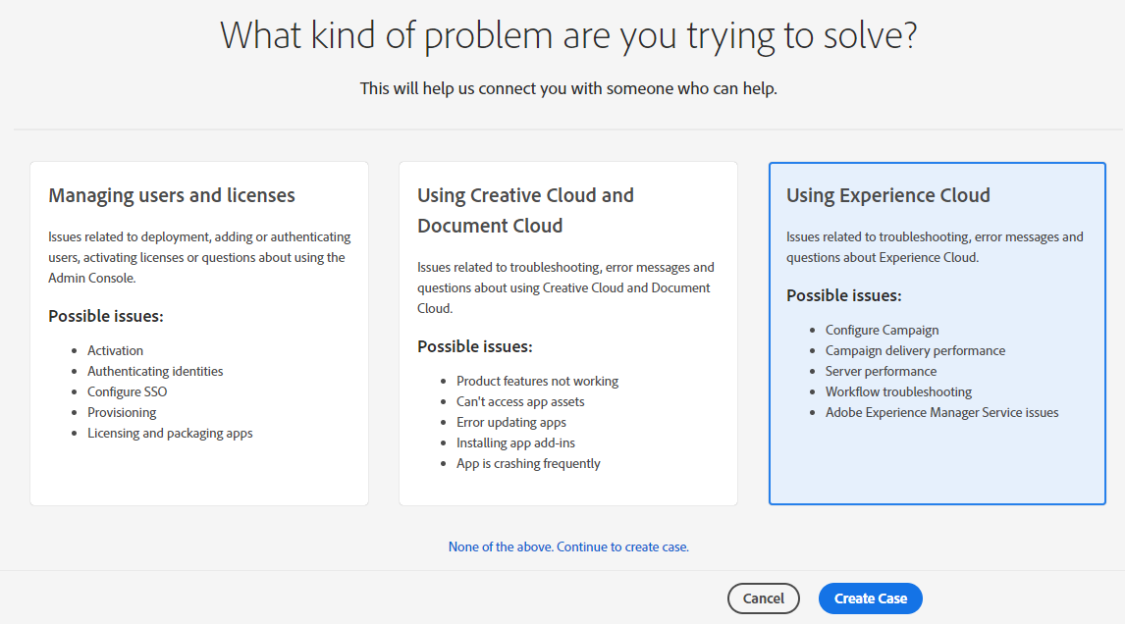
サポートケースの作成：Adobe Experience Manager、Adobe Experience Platform、Adobe Campaign
以下の手順に従って、Admin Console でサポートケースを作成できます。対象のソリューションは以下のとおりです。
Adobe Experience Manager
Adobe Experience Platform
Adobe Campaign
アクション | Admin Console にログインし、サポート／サポート概要を選択します。 「ケースを作成」を選択します。 問題のカテゴリを以下から選択します。 ユーザーとライセンスの管理 Creative Cloud および Document Cloud の使用 Experience Cloud の使用 「ケースを作成」を選択します。
Admin Console でサポートケースを作成および管理する方法を説明したビデオをご覧ください。
フォームが表示されたら、サポートが必要な製品の名前を指定してください。製品名の最初の数文字を入力すると、選択肢のリストが表示されます。

Slide 21
ケースの説明：Adobe Experience Manager、Adobe Experience Platform、Adobe Campaign
ケースフォームが表示されたら、以下の情報を参考にして、問題の詳細を報告してください。
カテゴリ | 説明
製品を 指定 | 所定のフィールドで製品名を指定してください。製品名の最初の数文字を入力すると、選択肢のリストが表示されます。ユーザーやライセンスの管理のためにケースを作成した場合、このオプションは使用できません。
問題の優先度を選択する | 問題が業務にどのくらい影響するかに応じて、問題の優先度を以下のように分類します。 P4（通常）：通常の業務に支障をきたすような中断がない場合に選択します。例）API や統合に関連する問題、インストールや設定に関する質問、機能強化のリクエスト、ドキュメントに対する質問など。 P3（重要）：通常の業務が中断されるような場合に選択します。 例）ソフトウェアの不具合や不正な動作など。 P2（緊急）：通常の業務に重大な支障をきたすような中断が発生している場合に選択します。例）エンタープライズ規模でインストールに支障が出ている、大至急問題を解決しなければならない、財務上のリスクが生じているなど。
問題の影響範囲を選択する | 組織がどのくらいの規模で影響を受けるかに応じて、以下から 1 つ選択します。 小：1～2 名のユーザーが影響を受ける 中：特定のユーザーグループが影響を受ける 大：ほとんどのユーザーが影響を受ける
カテゴリ | 説明
問題を要約する | 問題の要点を短くまとめます。何が起きたか、何が表示されたかを、端的に説明してください。 要約の例： Federated ID で「Could not process incoming SAML response」というエラーが表示された サポートパネルに「Account not recognized」と表示された ドメインクレームを検証しようとしたら、エラー 400 やその他のエラーが出た ユーザー、グループ、または ID パネルが空白になっている ドメインクレームが Enterprise ID から Federated ID（またはその逆）に変更された 「An invitation with this code was not found」というエラーを受け取った
発生している問題の詳細を説明する | 問題が発生したワークフローや、問題を再現するための手順を含めて、問題を詳細に説明し、質問を具体的に記述します。問題が最初に発生した時期やタイミングについても、詳しく記述してください。
スクリーンショットまたはファイルを添付 | 添付できるファイルのサイズは 20MB 未満です。エラーが発生した画面のスクリーンショットなどを添付してください。実行ファイルや DLL ファイルは添付できません。
注意：P1（深刻）の問題は、アドビカスタマーサポートにお電話ください。電話番号のリストはこちらです。

Slide 22
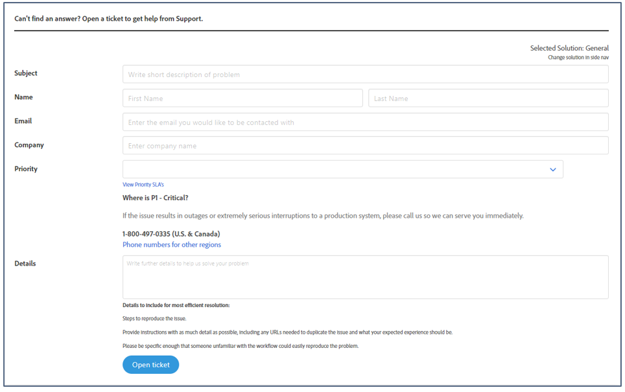
サポートケースの作成：Adobe Analytics、Adobe Audience Manager、Adobe Target
以下の手順に従って、Experience League ポータルでサポートケースを作成できます。対象のソリューションは以下のとおりです。
Adobe Analytics
Adobe Audience Manager
Adobe Target
Adobe Social
アクション | Experience League チケット申請サイトに移動します。 サポートが必要なソリューションを左のタブから選択します。 以下の情報をフォームに入力します。 質問や問題の件名 申請者の氏名 申請者のメールアドレス 申請者の会社名 優先度 P1：電話によるサポートが必要 P2：緊急 P3：重要 P4：不急の質問 質問や問題の詳細
申請者のメールアドレスがサポート対象ユーザーとして登録されていれば、自動生成の確認メールが届きます。サービスデスクのエンジニアにチケットがアサインされると、エンジニアからメールが届きます。

Slide 23
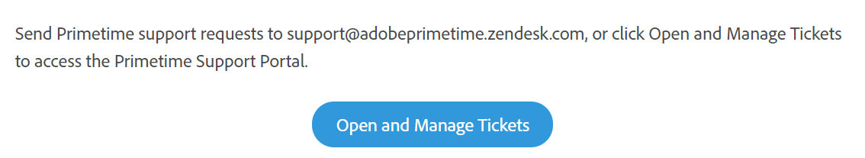
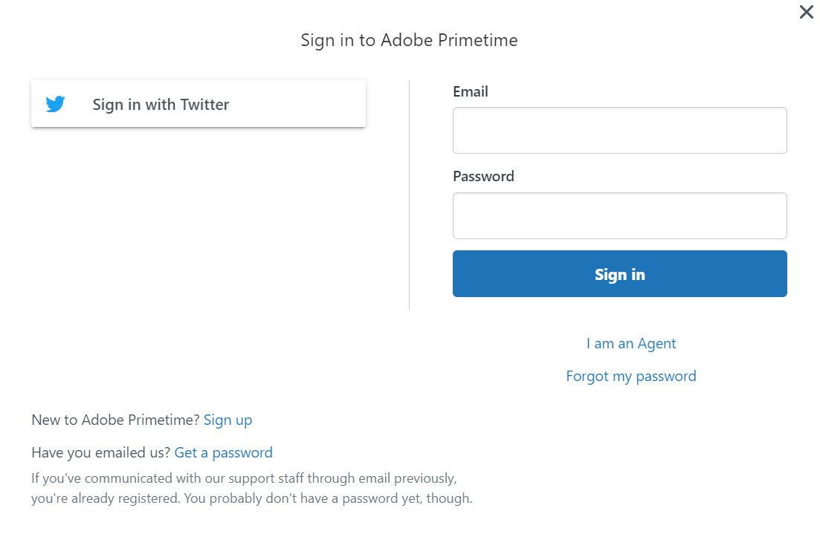
サポートケースの作成：Adobe Primetime
以下の手順に従って、Experience League ポータルでサポートケースを作成できます。対象のソリューションは以下のとおりです。
Adobe Primetime
アクション | Experience League チケット申請サイトに移動します。 サポートが必要なソリューションを左のタブから選択します。 以下の情報をフォームに入力します。 概要 問題を再現するための手順 環境における最近の変更 スクリーンショット エラーメッセージ ログファイル
ダイレクトアクセス：Adobe Primetime および Adobe Commerce サポートポータル

Slide 24
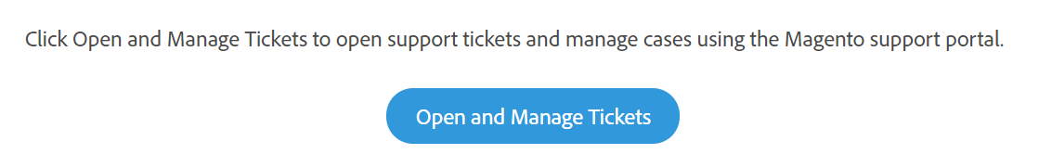
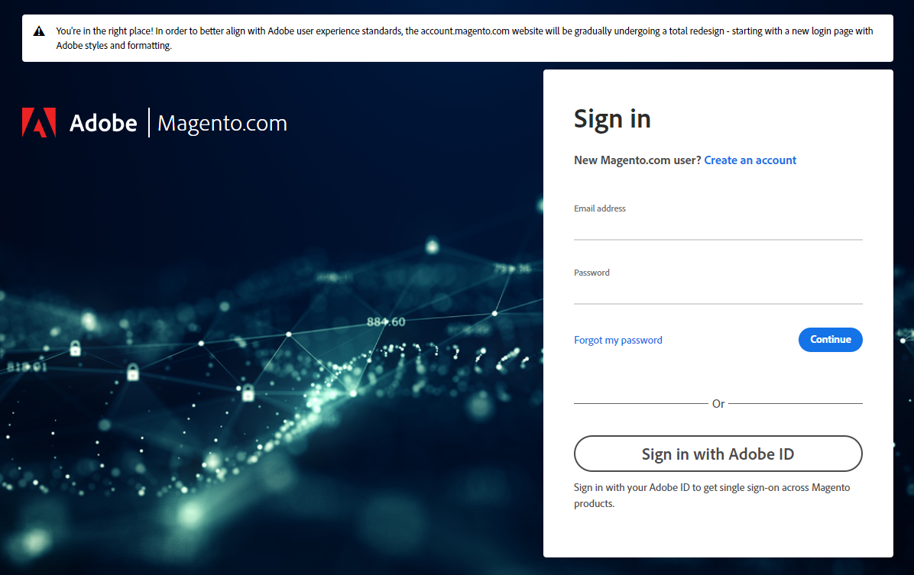
サポートケースの作成：Adobe Commerce
以下の手順に従って、Experience League ポータルでサポートケースを作成できます。対象のソリューションは以下のとおりです。
Adobe Commerce
アクション | Experience League チケット申請サイト、または直接 https://support.magento.com に移動して、ログインします。 サポートが必要なソリューションを左のタブから選択します。 以下の情報をフォームに入力します。 プロジェクト URL 環境 ライブかどうか 問題を再現するための手順 環境における最近の変更 スクリーンショット エラーメッセージ ログファイル
ダイレクトアクセス：Adobe Commerce サポートポータル

Slide 25
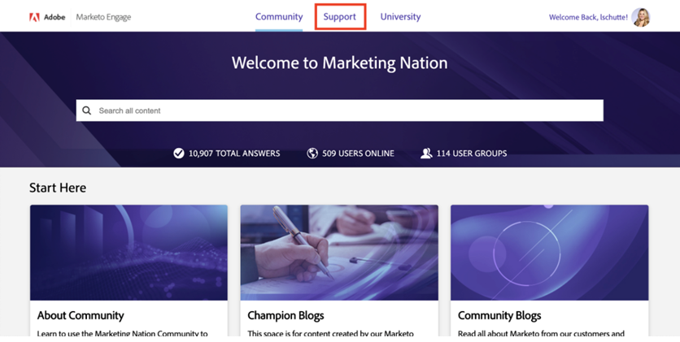
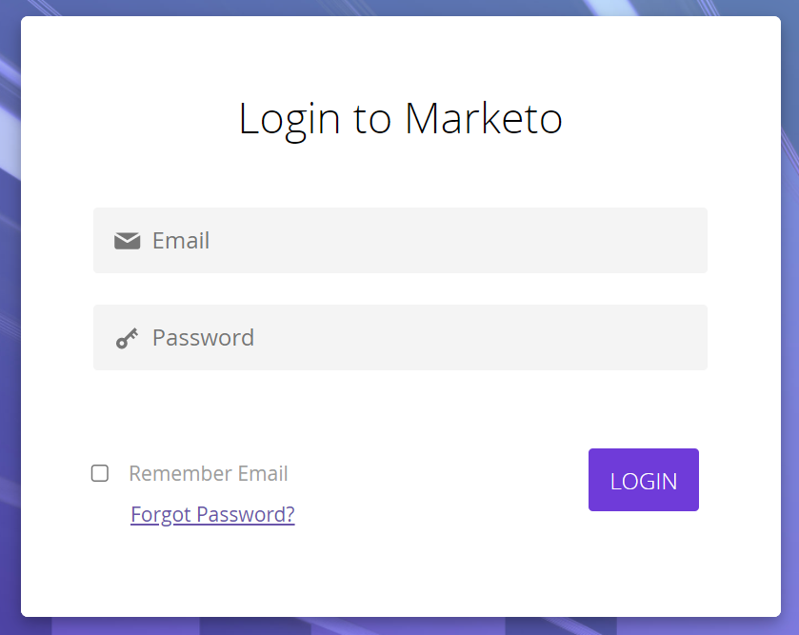
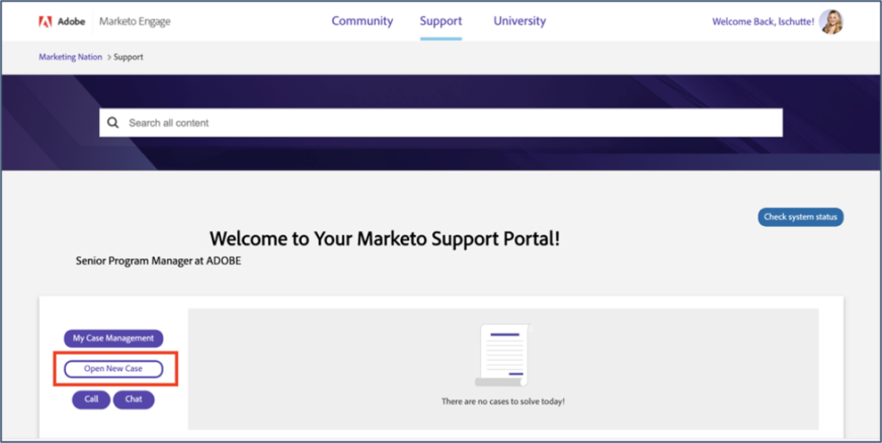
サポートケースの作成：Adobe Marketo Engage
以下の手順に従って、Marketo Nation でサポートケースを作成できます。対象のソリューションは以下のとおりです。
Marketo Engage
アクション | Experience League チケット申請サイト、または直接 Marketing Nation に移動して、ログインします。 「Support」を選択します。 「Open New Case」ボタンを選択します。 以下の情報をフォームに入力します。 件名 説明 優先度 ケースのタイプ ケースの問題（メイン） ケースの問題（メイン以外） インスタンス（該当する場合） メールの CC リスト リモートアクセス権限 スクリーンショット サポートポータルの使用方法を説明した ビデオをご覧ください。
ダイレクトアクセス：Adobe Marketo Engage サポートポータル

Slide 26



アドビカスタマーサポートとの連携
アドビカスタマーサポートのスペシャリストは、Adobe Experience Cloud の全ソリューションについて幅広いトレーニングを受けています。ソリューションの機能や設定、問題のほか、一般的なノウハウに関する質問についても、 お客様をサポートすることができます。
アドビサポートの
対象者
サポート対象ユーザーの
変更または追加
アドビサポートへの
問い合わせ方法
アドビでは、お客様のデータのセキュリティと保護を最優先に考えています。セキュリティと保護を確実に実現するために、お客様の組織において複数の担当者をサポート対象ユーザーとして指名しておくことをお勧めします。サポート対象ユーザーは、製品にフルアクセスする権限を持ち、製品に関するトレーニングを受けていて、実装に関する基本的な質問に回答できる方を指名してください。
データを検討したり、アカウント設定に必要な変更を加えたりする権限があるのは、サポート対象ユーザーのみです。
サポート対象ユーザーとして承認されていない人もサポートチームに連絡することはできますが、オンラインヘルプやフォーラムに案内されます。
変更できるのは、既存のサポート対象ユーザーの情報のみです（組織の既存のサポート対象ユーザーのリストで行います）。ユーザーを追加または削除するには、カスタマーサポートに電話またはメールでご連絡ください。
Experience League サポート：https://experienceleague.adobe.com/?support-solution=General#support
電話番号：https://helpx.adobe.com/contact/dma external/DMACustomeCareRegionalPhoneNumbers.html

Slide 27




ツールとリソース
アドビでは多種多様な情報やリソースをご用意しています。まず、以下をご確認ください。
Experience Cloud リリースノート - 早期アクセス
セキュリティ通知
サービス
優先度の高い製品の アップデートサービス
Experience League
Adobe Experience Cloud の新機能や修正点について最新の情報を確認できます
詳細情報
悪質なハッキングからお客様を守るためのタイムリーかつ正確な情報をお届けします
詳細情報
Adobe Experience Cloud 製品の最新のアップデートやメンテナンスリリースを把握できます
詳細情報
専門家の監修による学習コースやチュートリアル、ドキュメント、 コミュニティ、サポートリソースが揃っています
詳細情報

Slide 28


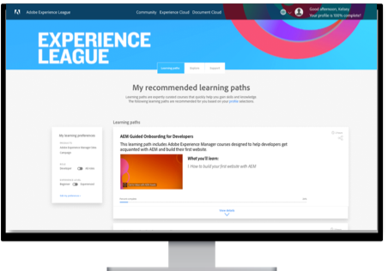
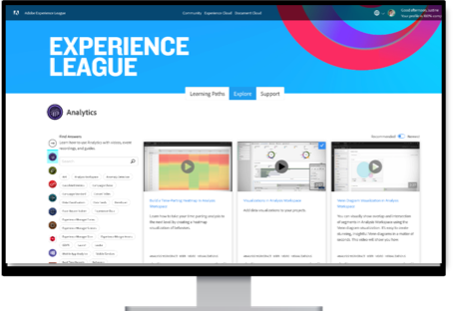
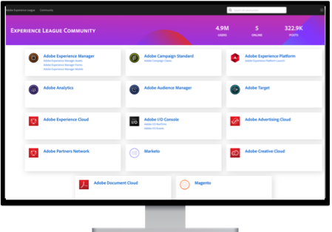
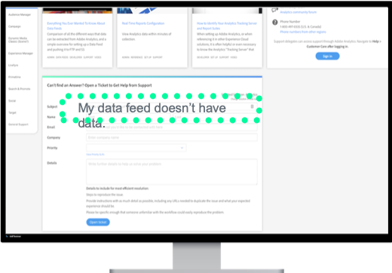
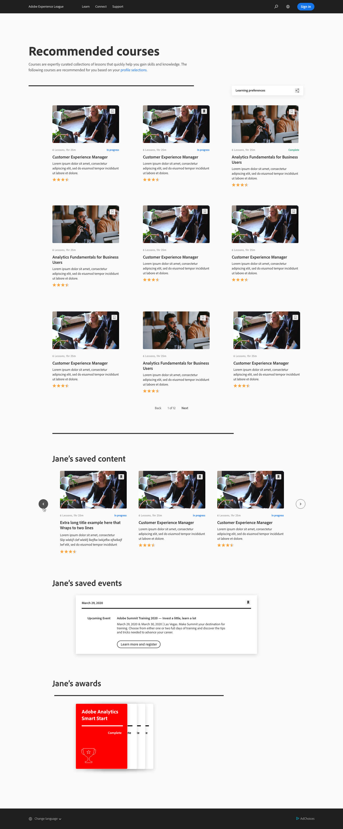
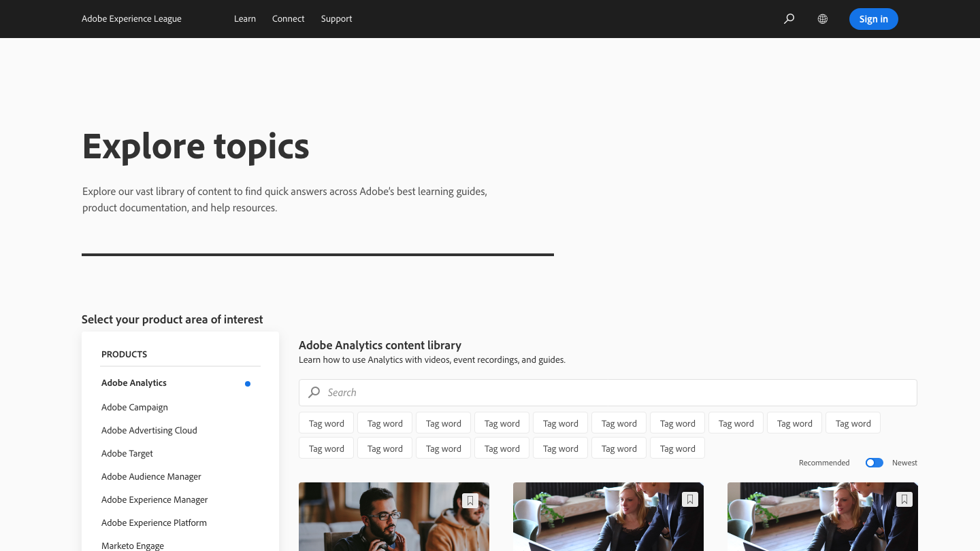
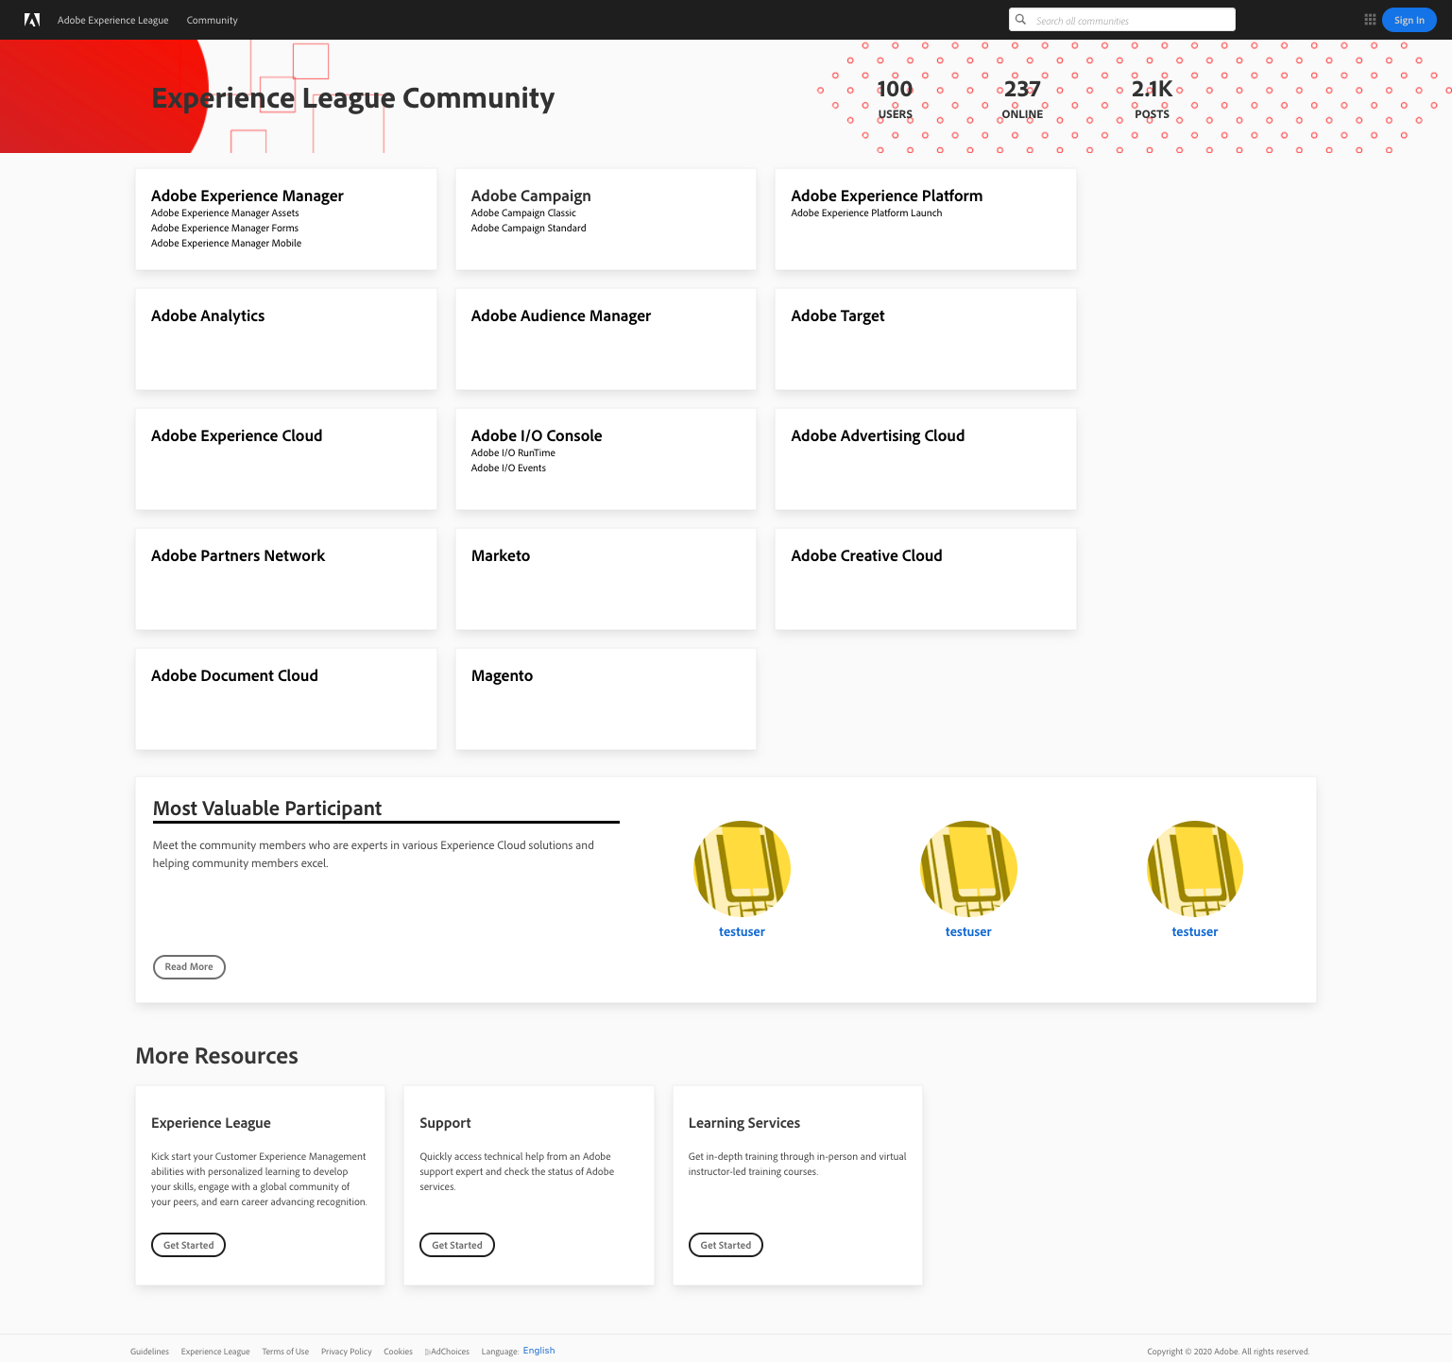
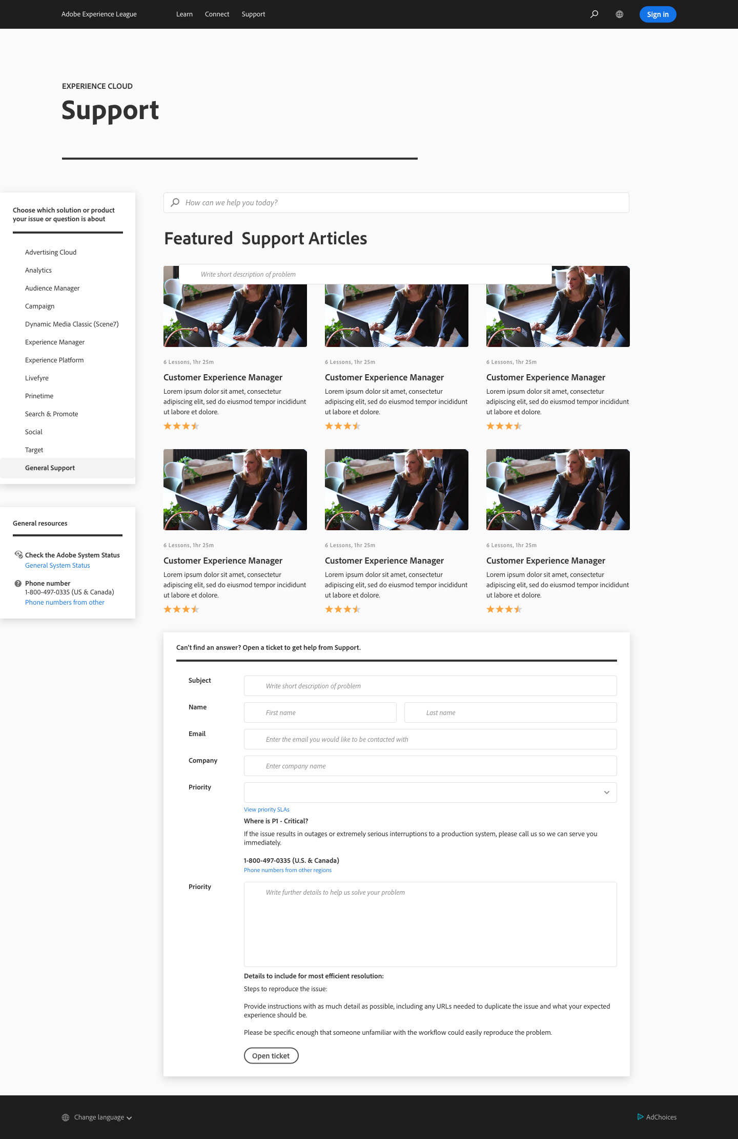


Experience League は、セルフサービスまたは講師によるトレーニング、 コミュニティ、その他のサポートなど、パーソナライズされた成功への道筋に沿って、お客様が学習し、繋がり、成長できる、統合された場所です。
学習し、繋がり、成長できる場所
experienceleague.adobe.com
アドビエキスパート監修の
ガイド付き学習
迅速に答えが得られる製品のガイドやサポート記事
エキスパートや学習仲間の コミュニティ
オンラインサポート
Experience League は多言語に対応しています （12 言語）
Experience League はモバイルに対応しています

Slide 30
Premier Support
種類：ビジネスサポート | エンタープライズサポート | エリートサポート

Slide 31




ビジネスサポート
担当チームと特長
担当 エキスパート | アカウントサポートリード | ✓
サポート サービス | オンラインサポート | 営業時間内
 | 24 時間年中無休の P1 の問題のサポート | ✓
 | サポート対象ユーザー | 6
 | 電話サポート（ライブ） | ✓
 | エスカレーション管理 | ✓
レベルと特長
オンラインサポート
ドキュメントのオンラインリソースへのアクセス、ベストプラクティスのための他のエキスパートやお客様との連携、ウェビナーシリーズ（Office Hours）を利用できます。また、トラブルシューティングのヒントやテクニックのためのチャネルが複数用意されており、質問やケース申請が可能です。
24 時間年中無休のコミュニティへのアクセス
他のお客様と の連携
Web からのケース申請
オンライン フォーラム
https://experienceleaguecommunities.adobe.com/
チャットセッションを開始すると、回答やケース申請による支援を受けることができます。
ライブチャット サポート*
* すべての製品にライブチャットサポートがあるわけではありません。
* チャットサポートは日本語に対応していません。
カスタマー イネーブルメント
セルフガイドジャーニー
毎月開催の Office Hours
製品とリリースのドキュメント
https://experienceleague.adobe.com/?lang=ja
24 時間年中無休の P1 の電話サポート
アドビエキスパートまたは専任サポートエンジニアと電話で直接会話できます。
サポート対象ユーザー：カスタマーサポートとやり取りすることを承認されている 6 名のユーザー
https://adobe.ly/businesssupport

Slide 32
エンタープライズサポート
担当チームと特長
担当 エキスパート | 専任サポートエンジニア | ✓
サポート サービス | オンラインサポート | 平日24 時間
 | 24 時間年中無休の P1 の問題のサポート | ✓
 | サポート対象ユーザー | 10
 | 電話サポート（ライブ） | ✓
 | エスカレーション管理 | ✓
 | 年間のサポートレビュー | 2
 | 年間のエキスパートセッション | 2
 | クラウドサポートアクティビティ – Experience Manager as Cloud | ✓
フィールド サービス | Launch Advisory サービス – 製品導入の初年度 | ✓
 | フィールドサービスアクティビティ | 2
レベルと特長
オンラインサポート
ドキュメントのオンラインリソースへのアクセス、ベストプラクティスのための他のエキスパートやお客様との連携、ウェビナーシリーズ（Office Hours）を利用できます。また、トラブルシューティングのヒントやテクニックのためのチャネルが複数用意されており、質問やケース申請が可能です。
24 時間年中無休のコミュニティへのアクセス
他のお客様と の連携
Web からのケース申請
オンライン フォーラム
https://experienceleaguecommunities.adobe.com/
チャットセッションを開始すると、回答やケース申請による支援を受けることができます。
ライブチャット サポート*
* すべての製品にライブチャットサポートがあるわけではありません。
* チャットサポートは日本語に対応していません。
カスタマー イネーブルメント
セルフガイドジャーニー
毎月開催の Office Hours
製品とリリースのドキュメント
https://experienceleague.adobe.com/?lang=ja
24 時間年中無休の P1 の電話サポート
アドビエキスパートまたは専任サポートエンジニアと電話で直接会話できます。
サポート対象ユーザー：カスタマーサポートとやり取りすることを承認されている 10 名のユーザー
https://adobe.ly/enterprisesupport

Slide 33
エリートサポート
担当チームと特長
担当 エキスパート | 専任サポートエンジニア | ✓
 | テクニカルアカウントマネージャー | ✓
サポート サービス | オンラインサポート | 平日24時間
 | 24 時間年中無休の P1 の問題のサポート | ✓
 | サポート対象ユーザー | 15
 | 電話サポート（ライブ） | ✓
 | エスカレーション管理 | ✓
 | 年間のサービスレビュー | 4
 | 年間のエキスパートセッション | 4
 | イベント管理 | ✓
 | 環境レビュー、メンテナンスとモニタリング | ✓
 | リリース、移行、アップグレード、 製品ロードマップのレビュー | ✓
 | クラウドサポートアクティビティ – Experience Manager as Cloud | ✓
フィールド サービス | Launch Advisory サービス – 製品導入の初年度 | ✓
 | フィールドサービスアクティビティ | 4
レベルと特長
オンラインサポート
ドキュメントのオンラインリソースへのアクセス、ベストプラクティスのための他のエキスパートやお客様との連携、ウェビナーシリーズ（Office Hours）を利用できます。また、トラブルシューティングのヒントやテクニックのためのチャネルが複数用意されており、質問やケース申請が可能です。
24 時間年中無休のコミュニティへのアクセス
他のお客様と の連携
Web からのケース申請
オンライン フォーラム
https://experienceleaguecommunities.adobe.com/
チャットセッションを開始すると、回答やケース申請による支援を受けることができます。
ライブチャット サポート*
* すべての製品にライブチャットサポートがあるわけではありません。
* チャットサポートは日本語に対応していません。
カスタマー イネーブルメント
セルフガイドジャーニー
毎月開催の Office Hours
製品とリリースのドキュメント
https://experienceleague.adobe.com/?lang=ja
24 時間年中無休の P1 の電話サポート
アドビエキスパートまたは専任サポートエンジニアと電話で直接会話できます。
サポート対象ユーザー：カスタマーサポートとやり取りすることを承認されている 15 名のユーザー
https://adobe.ly/elitesupport

